Slide 1
Фотоотчёт по театрализованной деятельности

Slide 2
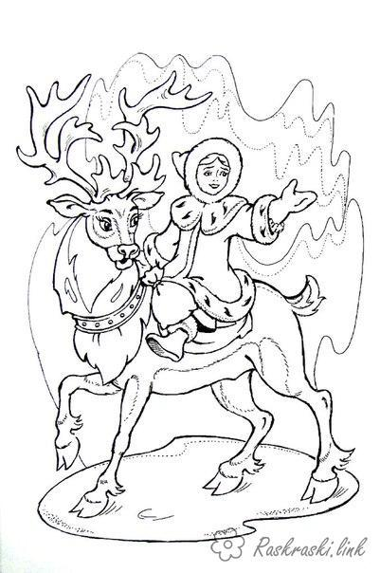
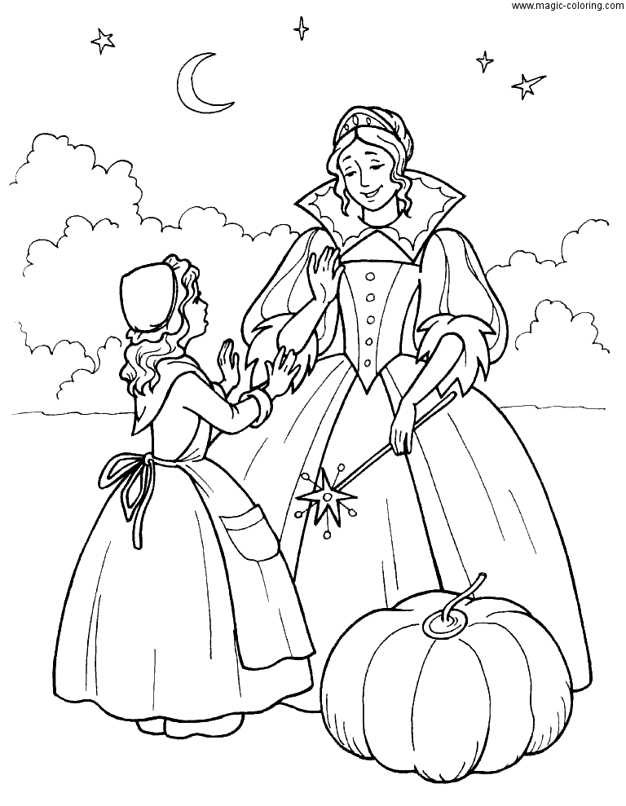
Наши постановки

Slide 3
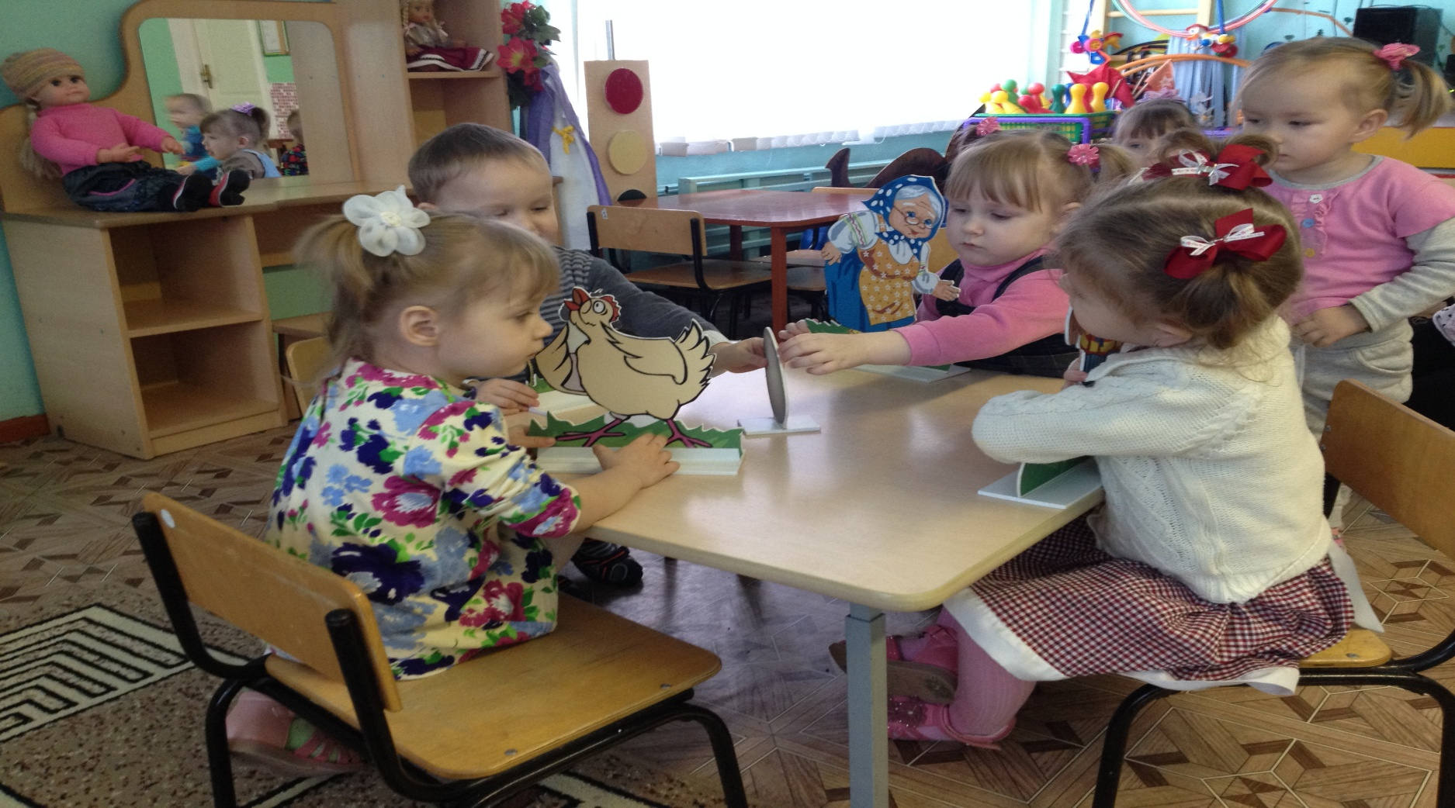
Сказка «Курочка ряба»

Slide 4
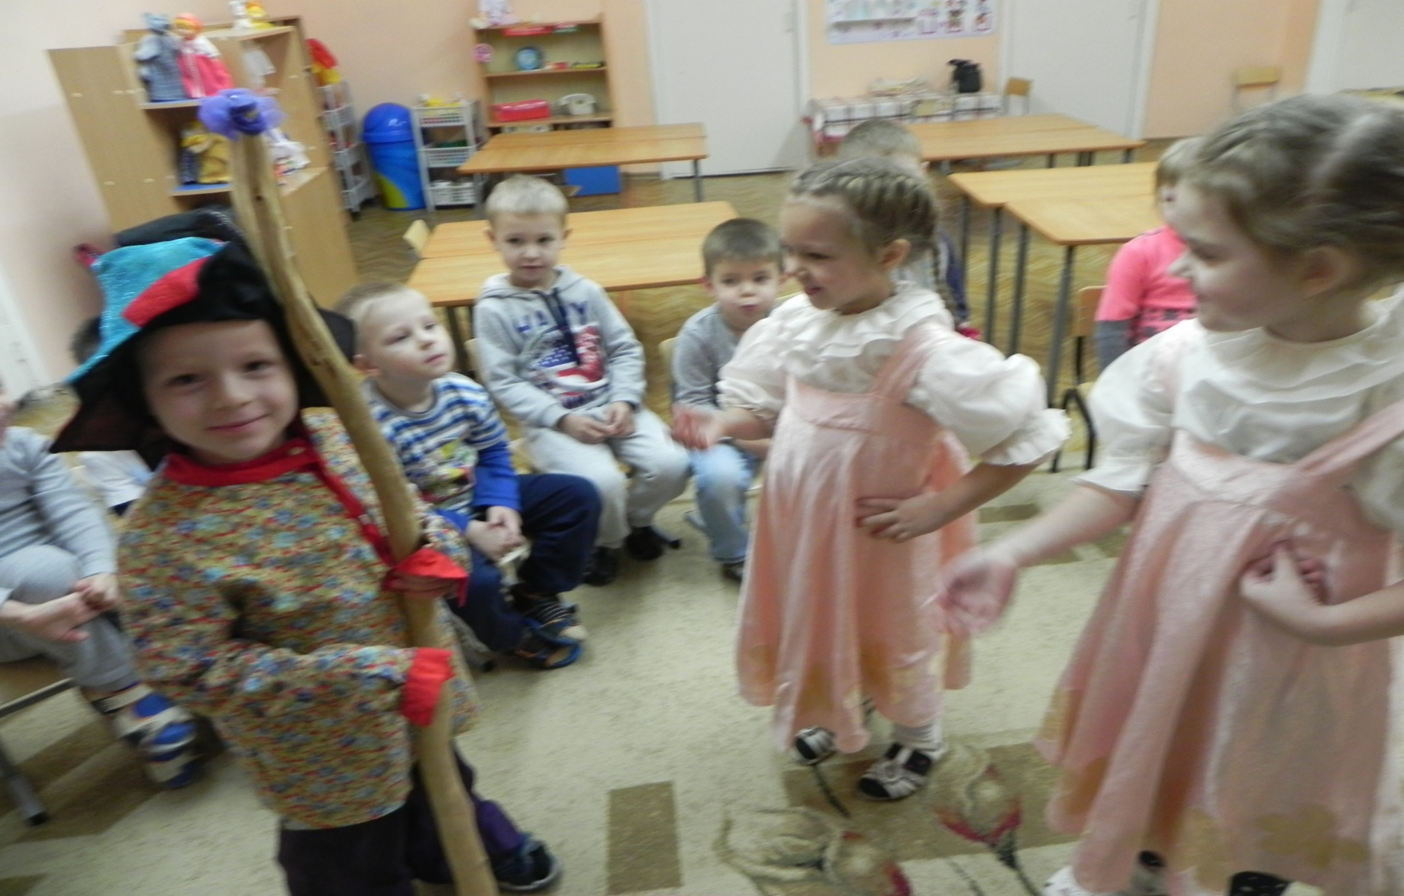
Сказка «В гостях у домовёнка Кузи»

Slide 5
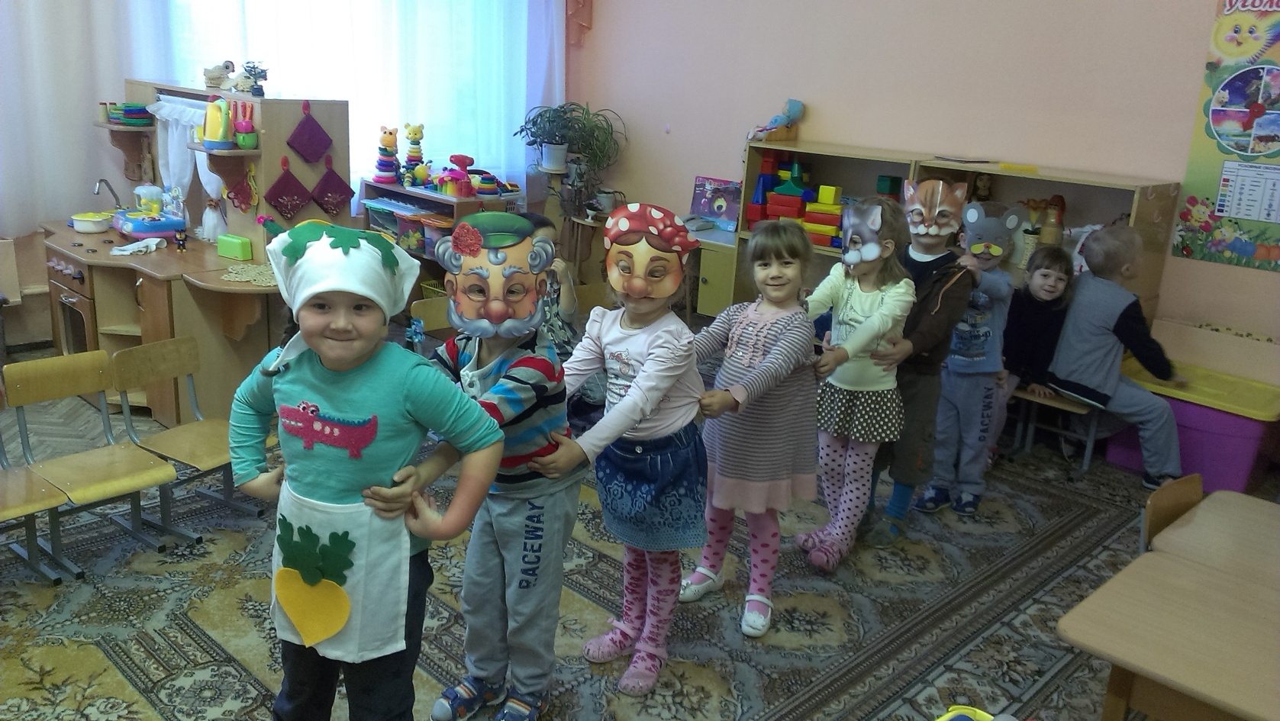
Сказка «Репка»

Slide 6
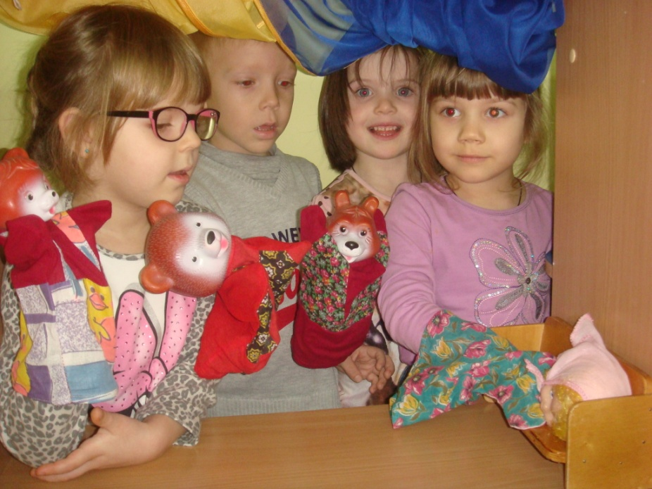
Сказка « Три медведя»

Slide 7
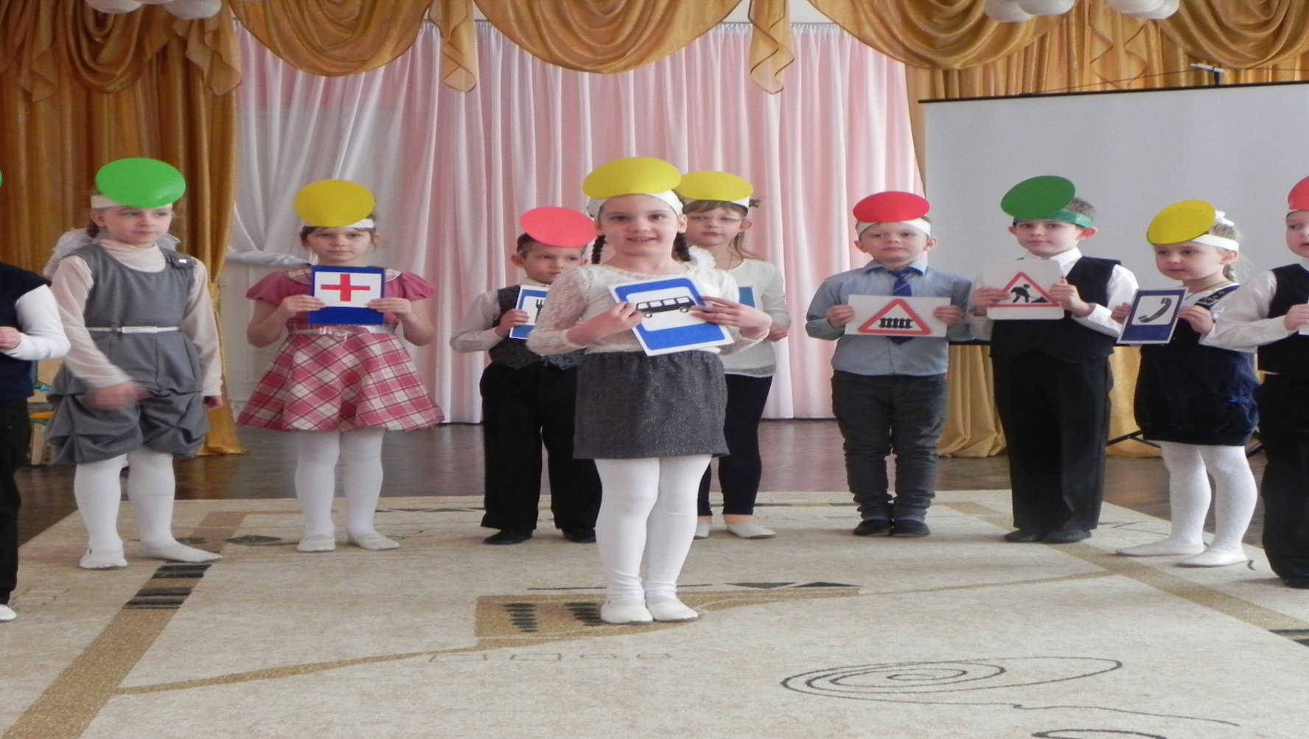
Сказка « В Гостях у Светофора»

Slide 8
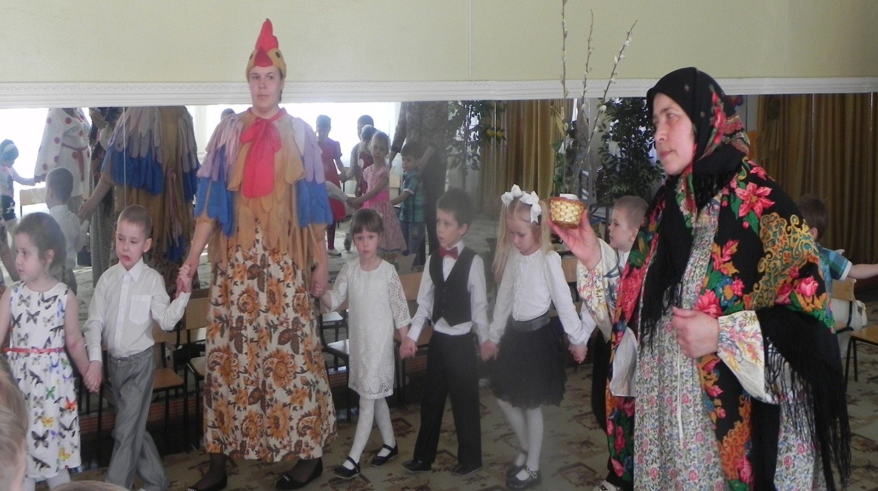
Сказка « Курочка Ряба»

Slide 9
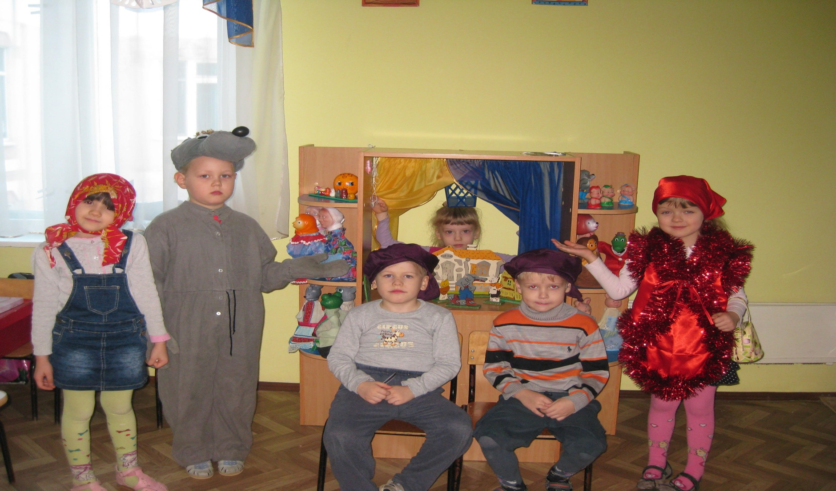
Сказка « Красная шапочка»

Slide 10
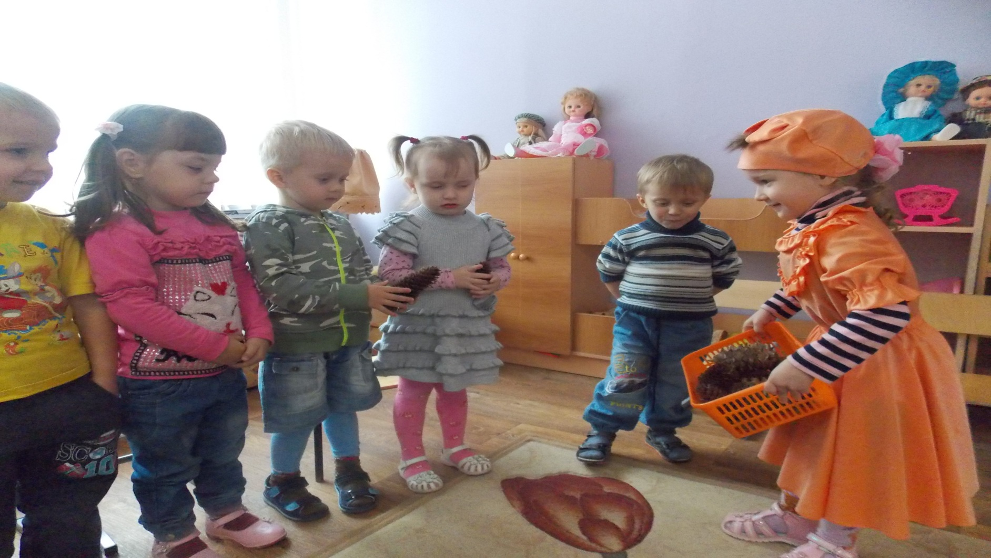
Сказка « У белочки в гостях»

Slide 11
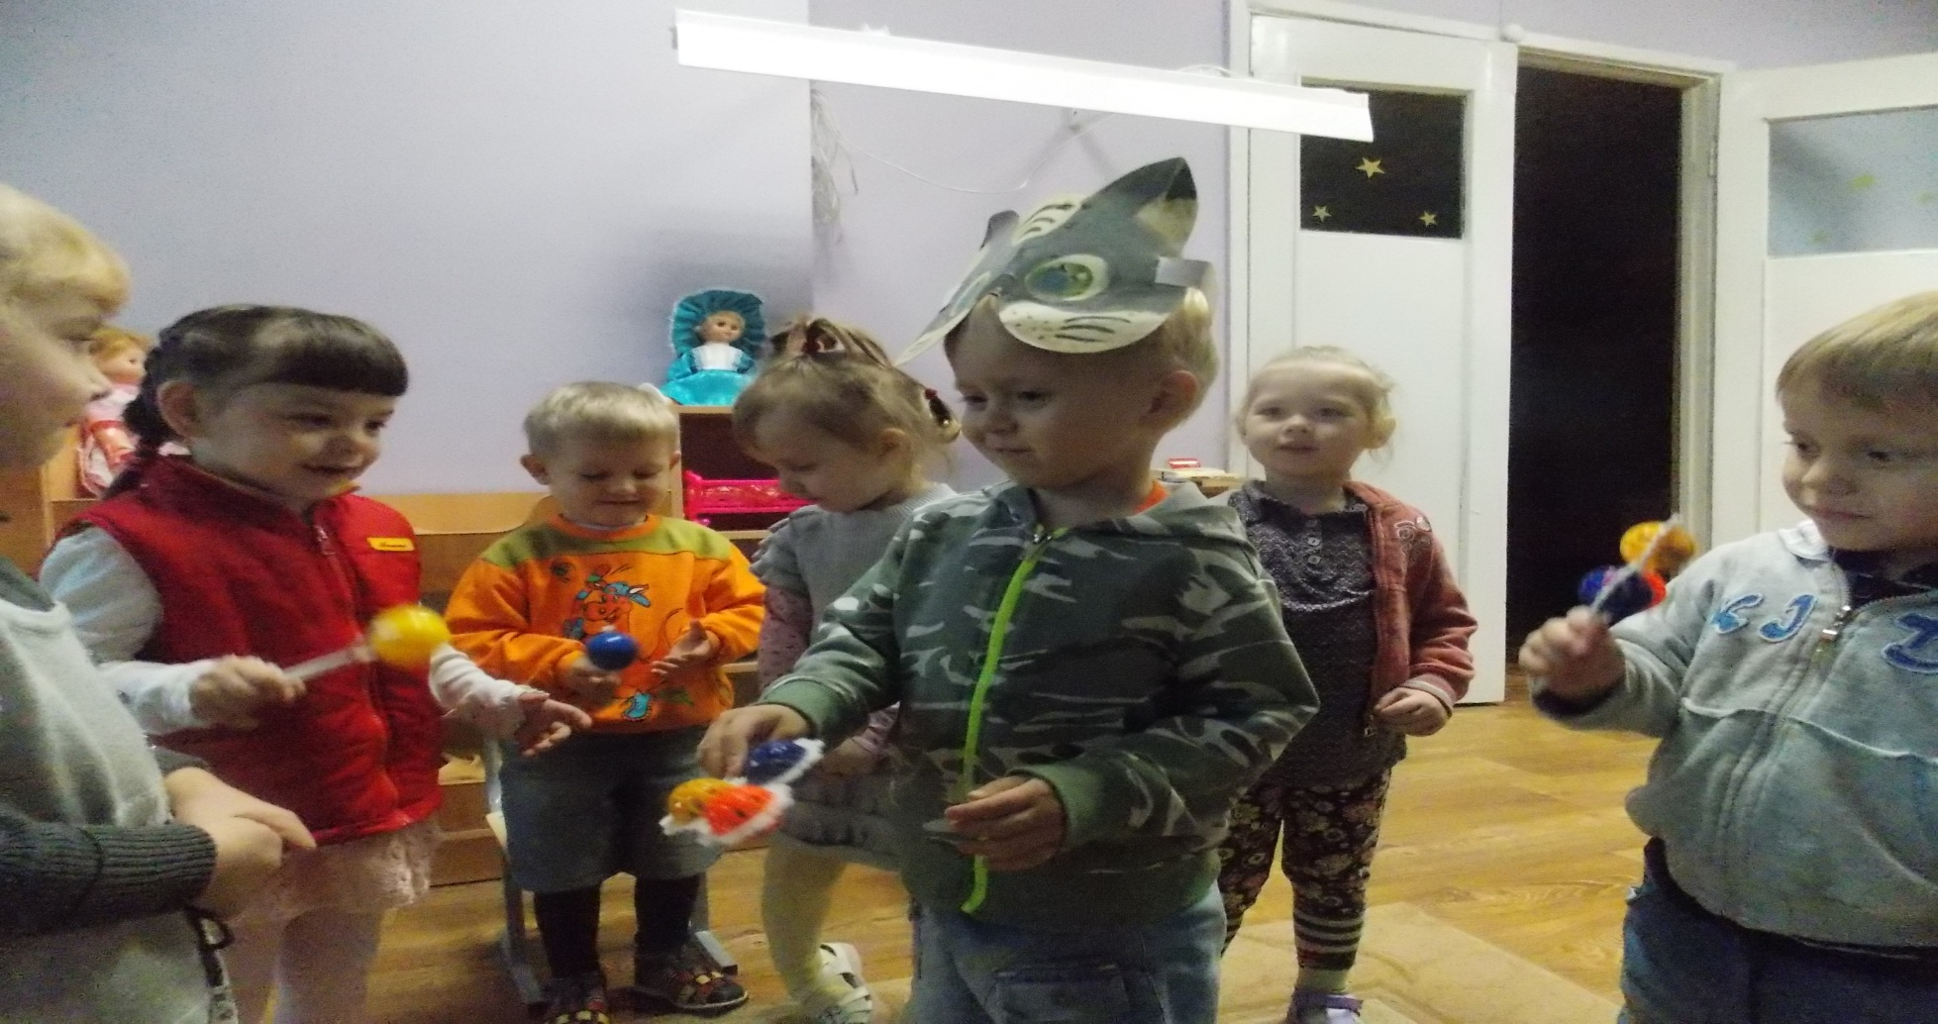
Сказка « Кот Баюн»

Slide 12
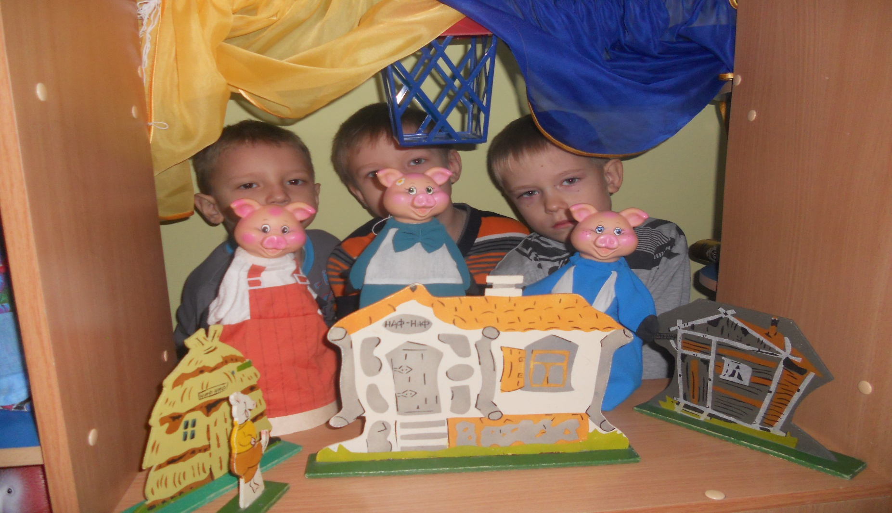
Сказка « Три поросенка»

Slide 13
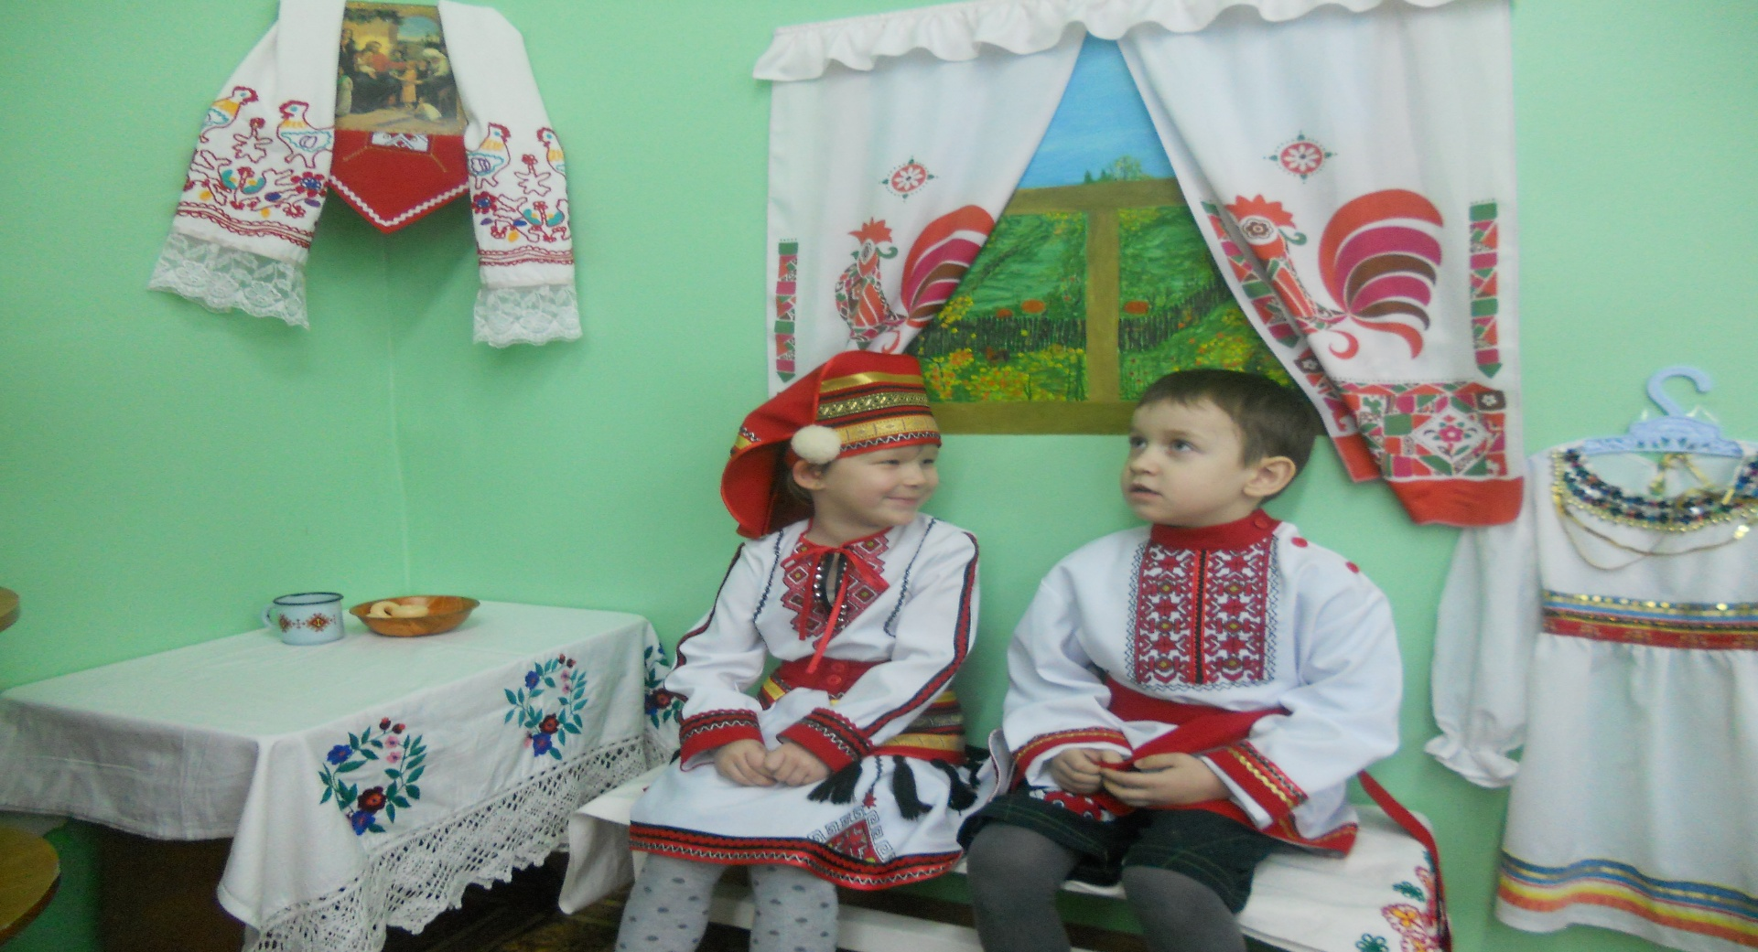
Сказка « Сорока-белобока»

Slide 14
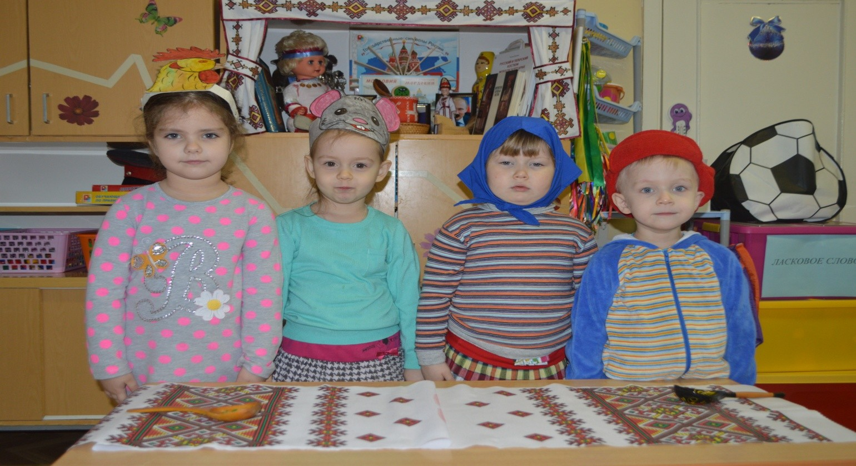
Сказка « Курочка Ряба»

Slide 15
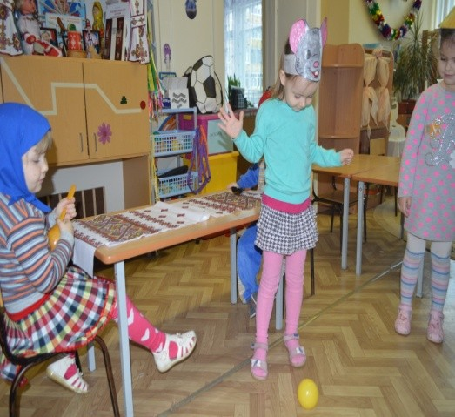
Сказка « Курочка Ряба»

Slide 16
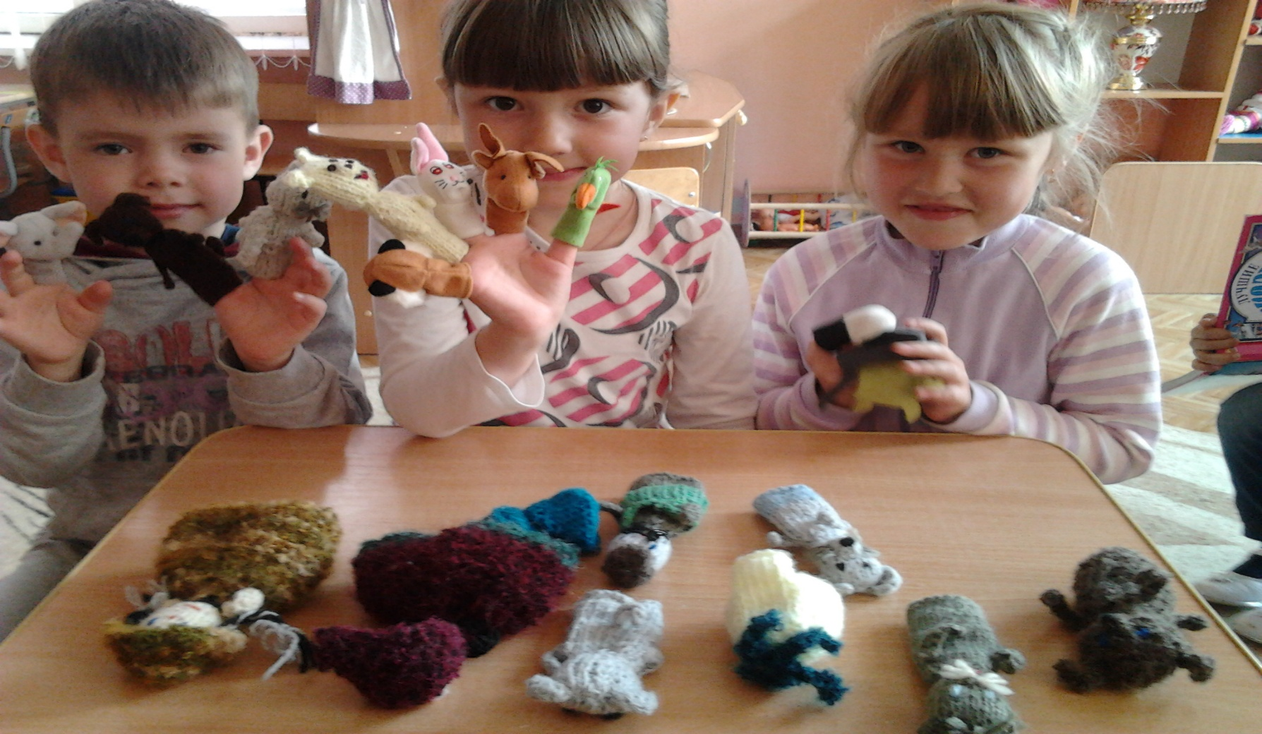
Сказка « Веселый зоопарк»

Slide 17
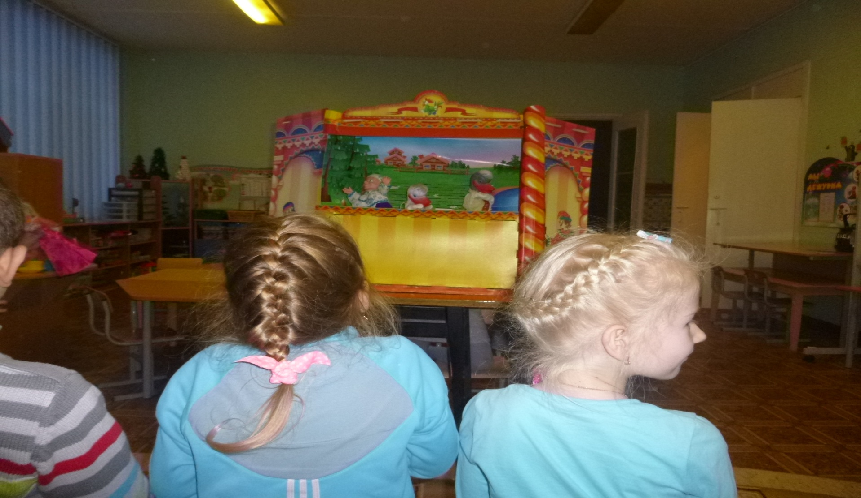
Сказка « Жили у бабуси два веселых гуся»

Slide 18
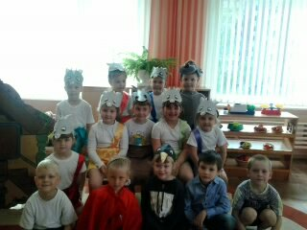
Сказка « Волк и семеро козлят»

Slide 19
Продолжение следует

